Slide 1
🍊
BUCKET JEJU
게스트하우스 근거리 정보 서비스
버킷 제주
혼자 온 게스트하우스 투숙객을 위한
근처 발견 + 순간 동행(Join) + AI 안내
DLthon TEAM 3 PL · M1 · M2 · M3 발표 2026-08-11
bucket-jeju-join.ep01-sleepwar.chatgpt.site
Notes:
표지. 서비스명·팀·발표일. 발표자 PL. 운영 웹 QR을 우측 하단에 넣어도 좋음.

Slide 2
PROBLEM
왜 이 서비스인가
🧭
🍽️
📌
흩어진 주변 정보
혼밥·동행의 벽
숙소 특화 정보 부족
맛집·편의점·해변·주차가 여러 앱에 흩어져 '지금 걸어갈 곳'을 빠르게 못 찾음
혼자 여행자는 잠깐 함께할 동행을 구하기 어려움
숙소 반경·이용안내가 정리돼 있지 않아 매번 검색
게스트하우스 니즈: 관광안내 26.1% · 귀국 후 연락유지 19.3% · 공동투어 필요성 공감 — 정보 제공 + 순간 동행 수요가 분명하다
Notes:
문제정의. 페인포인트 3가지 + 니즈 근거 수치. 발표자 PL.

Slide 3
SOLUTION
반경 2km 안의 모든 것
🗺️
🤝
💬
근처 발견 (RAG)
Join (순간 동행)
AI 안내 (FAQ)
자연어로 물으면 의미·혼밥·거리 3신호로 재랭킹해 가까운 순 추천
밥·투어 등 짧은 동행 모집, 모집중·모집완료·일정완료 3상태
와이파이·이용시간·규칙 등 숙소 문의 즉시 응답
● 버킷제주 고정 위치 · 반경 2km만 안내
음식점 500m 도보권 · 기타 시설 1.5km · 카카오 실좌표 · ChromaDB 벡터검색
Notes:
솔루션 3축. 버킷제주 고정 위치 중심 반경 2km만 안내, 음식점은 500m 도보권·기타 1.5km 기준. 발표자 PL.

Slide 4
POSITIONING
경쟁 레퍼런스 — 게스트하우스에 집중
핵심 인사이트 대형 숙박·여행 플랫폼은 데이터가 방대해 '내가 지금 묵는 곳' 중심 정보를 찾기 어렵다
대형 숙박·여행 플랫폼
게스트하우스 예약 앱
버킷 제주 ★
야놀자 · 여기어때 · 에어비앤비
구글맵 · 트리플 · 마이리얼트립
Hostelworld · 게딱지 · 한인텔 · 룸앤베드
게스트하우스 한정 · 내가 묵는 곳
방대한 숙소·POI·예약 중심
(에어비앤비 900만 숙소·200개국)
게스트하우스 '예약'에 초점
반경 2km 근거리 발견 +
Join 커뮤니티 + AI 안내
✗ 내 숙소 중심 정보 찾기 어려움
✗ 투숙 중 정보·커뮤니티는 없음
★ 투숙객만을 위한 초지역 서비스
확장 로드맵
지금 · 버킷제주 게스트하우스 → 게스트하우스 전용 서비스로 확장 → 게스트하우스 가격비교
Notes:
경쟁 포지셔닝: 대형 플랫폼은 방대해 내 숙소 중심 정보가 어렵다 / 게스트하우스 예약앱은 예약만 / 버킷제주는 투숙객·초지역. 지금 버킷제주 → 게스트하우스 전용 확장 → 게스트하우스 가격비교. 발표자 PL/M3.

Slide 5
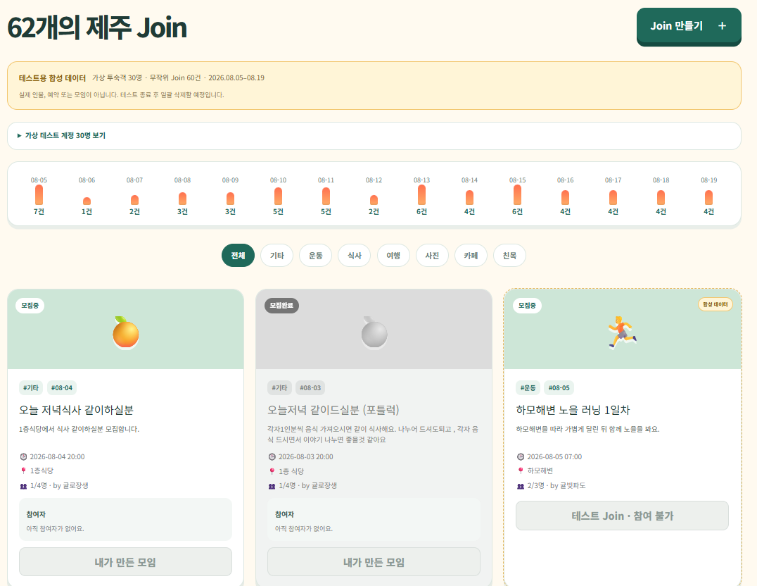
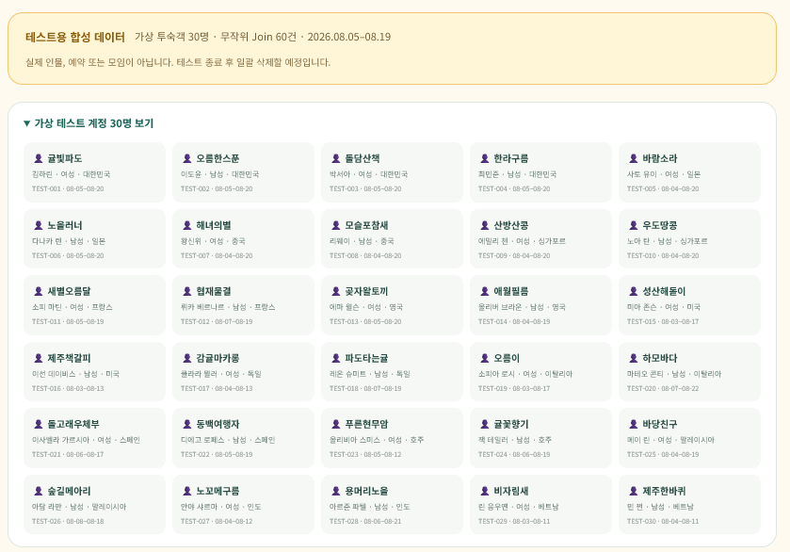
LIVE DEMO
실제 배포 · 테스트 완료
✅ 실제 배포·테스트 완료 가상 투숙객 30명 · Join 60건으로 라이브 사이트에서 배포·동작 검증
Join 화면
테스트 계정 30명
라이브: bucket-jeju-join.ep01-sleepwar.chatgpt.site · 카테고리 필터 · 모집중/모집완료 · 날짜별 분포 동작 확인
Notes:
실제 배포된 라이브 데모 캡처. 가상 투숙객 30명·Join 60건으로 배포·테스트 완료. 발표자 M3.

Slide 6
TEAM
팀 구성 & 역할 — 순차 분업
→
→
→
M1
PL
M2
M3
데이터
지식베이스·RAG
백엔드
프론트엔드
POI 수집·정제 (카카오 21곳)
EDA · solo_friendly·설명 생성
API 계약·KB 스키마
인덱싱 · 평가 골드셋 · 통합/PR
/nearby-search RAG API
하버사인 거리 · 2km 반경 · 재랭킹
웹데모 · 2km 지도 · 카테고리
Join 3상태 · D1·Drizzle
데이터 → 지식베이스/RAG → 백엔드 → 프론트 파이프라인으로 이어지는 분업, PL이 계약·통합을 오케스트레이션
Notes:
핵심 슬라이드. 이 다음부터 M1→PL→M2→M3 순으로 발표자 넘김. 발표자 PL.

Slide 7
[M1] 데이터
수집 · 정제 파이프라인
→
→
1
collect_pois.py
2
json_to_csv.py
3
generate_description.py
카카오 로컬 수집
+ 정류장 매핑
필드 변환
+ category_norm
설명 + solo_friendly
생성
21곳
카카오맵 실좌표로
검수한 실제 장소(POI)
⚠ 재실행 순서 고정
3단계(설명 생성) 후 2단계를 재실행하면 solo_friendly가 유실됨 → 재수집 시 반드시 1→2→3→4 전체 순서로 재실행
Notes:
[M1] 데이터. 실좌표 21곳 + 파이프라인 순서 규칙. 발표자 M1.

Slide 8
[PL] 지식베이스 · RAG
임베딩 → 검색 → 재랭킹
질문 임베딩
(text-embedding-3-small)
›
ChromaDB
상위 10개
›
혼밥 친화도
재랭킹
›
거리(하버사인)
재랭킹
›
LLM 답변
(설명·출처)
지식베이스 & 인덱싱
평가 골드셋 (환각 방지)
• POI → 자연어 문서화 → OpenAI 임베딩 → ChromaDB
• 숙소 좌표 단일 정의(geo.py) — 값 불일치 원천 차단
• build_index.py: 거리 계산 + 문서화 + 인덱싱
gold_qa 20 · gold_matching 15 · trap 8
확인 안 된 정보는 단정 금지, 함정 질문으로 과장·환각 검증. 신뢰도 점수·할루시네이션율 정의.
Notes:
[PL] RAG 파이프라인 + 평가 골드셋. 발표자 PL.

Slide 9
[M2] 백엔드
근거리 검색 API
✓
POST /nearby-search
POST /nearby-search
자연어 질의 → 검색·재랭킹 → 상위 결과
{
"result_count": 3,
"nearby_activities": [
{ "name": "대정쌍둥이식당",
"category": "음식점",
"distance_m": 102,
"solo_friendly": true }
],
"confidence": 0.92
}
✓
하버사인 거리
숙소 기준 거리 계산 (geo.py 공용)
✓
2km 고정 반경
요청 반경 무시, 항상 2000m
✓
카테고리 매핑·빈결과
매핑 테이블 · 0건도 HTTP 200
신뢰도 0.0~1.0 · 추천 이유는 거리+혼자 여행 프로필 반영 · 확인 안 된 정보엔 '~일 것 같다' 표현 금지
Notes:
[M2] 백엔드 API. 발표자 M2.

Slide 10
[M3] 프론트엔드
지도 · Join
근처 발견 지도
검수 전 → 검수 후
• 반경 2km 원형 가이드(정보 제공 경계)
• 카카오 실좌표 검수 마커 — 바다 위 오표기 제거
• 카테고리 필터: 식당·편의점·해변·관광·주차장
BEFORE
프로토타입 근사 좌표 → 마커가 바다 위에 표기되는 오류
Join & 계정
AFTER
• 모집중 · 모집완료 · 일정완료 3상태 분리
• 예정/지난 일정 구분, 메인 최신 노출
• 닉네임 변경 · Cloudflare D1·Drizzle
카카오 실좌표 21곳으로 검수·교체 → 실제 위치·거리 정확, 카테고리 마커 정상
Notes:
[M3] 프론트엔드. before/after(가짜→실좌표) 강조. 발표자 M3.

Slide 11
RETRIEVAL 실험
검색 방식 — 어휘 vs 하이브리드
왜
하이브리드?
BM25 = 고유명사(25시·CU)
임베딩 = 의미(담배↔흡연)
검색 개선 방향 (→ RAGAS 개선 3순위)
순수 어휘(BM25)는 "담배↔흡연" 같은 동의어를 못 잡아 하락 → BM25(고유명사) + 임베딩(의미)을 RRF로 합친 하이브리드가 검색 개선 후보. ※ 위 수치는 자체 29문항 검색 도달률(Recall@3) — 시스템 전체 품질은 다음 장 RAGAS 진단 참조.
Notes:
검색 방식 비교(자체 문항, 보조). 하이브리드=개선 방향. 실제 시스템 품질은 다음 장 RAGAS. 발표자 PL/M3.

Slide 12
EVALUATION · 경과
RAGAS: 베이스라인 → 멀티쿼리 최종
Context Recall
Answer Relevancy
Context Precision
Faithfulness
0.196 → 0.429
0.268 → 0.319
0.426 → 0.440
0.531 → 0.514
↑ 리콜 2배 이상
↑ 개선
↑ 개선
≈ 유지
정보 QA 20 + 함정 8 = 28문항 · RAGAS 4지표 · 팀 자체 라벨링(골드셋) 기준 · 오프라인 파이썬 RAG 파이프라인 기준 · Baseline→v1→v2→멀티쿼리 최종
무엇을 고쳤나
한계 · 다음
✓
프롬프트 규칙
데이터 커버리지 갭 약국·병원·마트는 미인덱스(도보권 밖). 차량 이동권까지 확장 시 추가
모르면 '모른다' · 질문 관련 정보만 → 할루시네이션·군더더기 감소
✓
FAQ·POI 컬렉션 분리
숙소 FAQ와 주변 POI 혼재 제거 → 오검색 해소
검색 추가 개선 여지 하이브리드(BM25+임베딩·RRF) + 근거 없으면 거부하는 폴백 게이트
✓
Multi-Query 검색
질문을 다각도 확장 → Context Recall 0.196→0.429
→ 상세 전략은 '향후 전략' 슬라이드 참조
Notes:
RAGAS 경과(PL 다겸): baseline→v1→v2→멀티쿼리 최종. Context Recall 0.196→0.429(2배↑), Relevancy 0.268→0.319, Precision 0.426→0.440, Faithfulness 0.531→0.514(유지). 프롬프트 규칙+FAQ/POI 컬렉션 분리+Multi-Query 적용. 점수는 팀 자체 라벨링(골드셋) 기준. 향후: 이용자 참여형 지식 파이프라인. 발표자 PL/M3.

Slide 13
RAG 실제 응답
인덱싱한 자료로, 이렇게 답합니다
Q
가장 가까운 편의점은 어디야?
A CU 서귀최남단해안로점 — 숙소에서 약 271m. 해안로 접근성이 좋고 편의용품이 구비된 CU. 인근 정류장은 운진항, 도보 약 64m.
Q
혼밥할 수 있는 곳이 있어?
A 영희네휴게점 — 가정식 한끼를 즐길 수 있는 휴게소 식당, 숙소에서 약 293m. 혼자 식사하기 적합합니다.
Q
가장 가까운 약국이 어디야?
환각 방지 · 없으면 거부
A 죄송합니다, 현재 안내 정보에는 약국 데이터가 없습니다. 정확한 안내를 위해 프런트 데스크에 문의해 주세요.
오프라인 파이썬 RAG 파이프라인의 실제 응답 — 근거로 답하고, 데이터가 없으면 지어내지 않음. (라이브 웹데모는 배포 안정성 위해 동일 지식·규칙의 경량 Worker 구현)
Notes:
RAG 실제 응답 예시(eval_results_detailed 기준). 근거 있는 정확 응답 + 데이터 없으면 폴백/거부(환각 방지). 데모: 웹은 지도·Join 라이브, RAG 엔진은 이 실제 응답/백엔드 CLI로 시연. 프론트 AI탭↔RAG 연결은 향후. 발표자 PL/M2.

Slide 14
GROWTH
상용화 & 수익 모델
상용화 우선순위
수익 모델
필수
1
지역 스폰서 플레이스
★ 가장 적합 — 2km 내 업체 지도·상단 노출 (월정액/CPC)
데이터 파이프라인 · 독립 인증/법적 · 정식 인프라 · Join 안전장치
2
예약 어필리에이트
중요
배편·투어·숙박 예약 연동 수수료
Join 참여 DB 저장 · AI 질문 RAG 연결 · 방문객 리뷰
3
제휴 쿠폰·프로모션
앱 전용 할인 사용 건당 수수료
다음
4
범용 배너
관리자 대시보드 · 애널리틱스 · 다국어·PWA
트래픽 확보 후 보조 수단
Notes:
상용화 우선순위 + 수익. 스폰서 플레이스 파일럿. 발표자 PL.

Slide 15
STRATEGY
향후 전략 — 지식스키마 · RAG · 백엔드 · 프론트
🧩
지식 스키마
🔍
RAG 서비스
• 이용자 참여형 파이프라인 — 추가·수정 정보가 지식 스키마에 자동 반영
• 데이터 커버리지 확장(약국·병원·마트, 차량 이동권)
• POI 자동 갱신(폐업·신규)
• 하이브리드 검색(BM25 + 임베딩 · RRF)
• 폴백 게이트 — 근거 없으면 '정보 없음'(환각 방지)
• 답변 출처 표시 · 재랭킹 고도화
• 검색 파라미터 튜닝(top_k) 반영 — 배포 버전 품질↑
⚙️
백엔드
📱
프론트엔드
• RAG API 정식 배포 + 프론트 실시간 연동
• Join 참여·리뷰 D1 영속 저장
• 수집·인덱싱 파이프라인 자동화 · 모니터링
• AI 질문 탭 RAG 연결(출처 UI)
• 방문객 리뷰(방문 인증) · 다국어 · PWA
• 게스트하우스 가격비교 화면
Notes:
향후 전략 4방면: 지식스키마(이용자 참여형 파이프라인)·RAG(하이브리드·폴백·출처)·백엔드(정식배포·영속·자동화)·프론트(RAG연결·리뷰·가격비교). 발표자 PL/M3.

Slide 16

🍊
✅ 실제 배포 완료
감사합니다 · Q&A
혼자 온 투숙객의 반경 2km를, 버킷 제주가 안내합니다.
설계가 아니라 — 지금 접속되는 실제 서비스입니다.
지금 스캔하면 바로 접속
bucket-jeju-join
.ep01-sleepwar.chatgpt.site
DLthon TEAM 3 PL · M1 · M2 · M3
Notes:
마무리 · Q&A. QR로 실제 라이브 데모 접속 시연 — 컨셉이 아니라 배포된 서비스임을 증명. 발표자 전원.

Slide 17
APPENDIX · 분석
RAGAS 버전별 개선 추이
관찰
1
Context Recall 급상승
최종(멀티쿼리)에서 0.196→0.429 — 검색 리콜을 최우선으로 개선
2
트레이드오프
Precision·Faithfulness는 v1·v2에서 정점 → 리콜과 상충, 최종은 리콜 우선
3
반복 정량 평가
baseline→v1→v2→최종 4단계로 개선을 수치로 추적
4
평가 기준
점수는 팀 자체 라벨링(골드셋) 기준
Notes:
부록: RAGAS 4지표 버전별 추이. 리콜 최종 급상승, precision/faithfulness는 트레이드오프. 발표자 PL.

Slide 18
APPENDIX · 분석
근거리 POI 데이터 분석 (21곳)
카테고리별 분포
숙소 기준 거리 분포
평균 526m · 최소 102m · 최대 1449m · 전 지점 반경 2km 이내 · 혼밥 친화 21/21곳 · 출처: 카카오 실좌표(data/processed/guesthouse_pois.csv)
Notes:
부록: POI 21곳 분석. 음식점 다수, 대부분 600m 이내(9)+300~600m(7), 관광은 1~1.5km. 전부 2km 이내. 발표자 M1/M3.

Slide 19
APPENDIX · 분석
함정 질문 8개 — 환각 방지 검증
과장·단정·비존재 정보에 '확신형 오답' 대신 '불확실성 인정'을 하는지 검증 (Faithfulness 근거)
대표 함정 질문 → 기대 답변
유형 분포 (8개)
Q. 대정읍 CU편의점 24시간 운영하나?
시간가정
부분정보 2 · 시간가정 2 · 조건부 2 · 비존재 1 · 법적제한 1
→ 외곽지역 특성상 24시간 아닐 수 있음 → 확인 필요
개선 방식
Q. 제주 할망밥상 모든 메뉴 무한리필?
부분정보
프롬프트 규칙 — '검색에 없으면 추측 말고 모른다', 질문 관련 정보만 답변
→ 아니다 — 일부 반찬만 무한리필
Q. 근처 실내 흡연 가능 식당 있나?
법적제한
baseline 실패 예
→ 실내흡연은 불법 · 실외 흡연실만 있을 수 있음
무한리필 과장 · CU '24시간' 단정 · 실내흡연 무관 답변 → 최종은 불확실성 인정으로 교정
Q. 다른 게스트 연락처 알 수 있나?
비존재
→ 개인정보라 제공 불가
Notes:
부록: 함정 질문 8개(환각 방지). 유형 5종. 프롬프트 규칙으로 확신형 오답→불확실성 인정. Faithfulness 근거. 발표자 PL.

